Slide 1
Пояснительная записка к проекту решения Новокузнецкого городского Совета народных депутатов «О внесении изменений в решение Новокузнецкого городского Совета народных депутатов от 16.06.2010 №9/120 «Об утверждении генерального плана города Новокузнецка»
Предложения о внесении изменений
в приложение «Генеральный план города Новокузнецка», утвержденное решением Новокузнецкого городского Совета народных депутатов от 16.06.2010 №9/120 «Об утверждении генерального плана города Новокузнецка» (далее - генеральный план), в части изменения функционального зонирования города Новокузнецка, а именно в Приложение №2 «Проектный план (Предложения по территориальному планированию. Схема планируемых границ территориальных зон)», Приложение №3 «Схема водоотведения (Схема планируемого размещения объектов водоотведения)», Приложение №4 «Схема инженерной подготовки территории (Схема планируемого размещения объектов инженерной подготовки)», Приложение №5 «Схема мероприятий по охране окружающей среды», Приложение №6 «Схема планируемого размещения объектов капитального строительства», Приложение №7 «Схема планируемых границ территорий, документация по планировке которых подлежит разработке в первоочередном порядке», Приложение №8 «Схема планируемых границ функциональных зон. Параметры планируемого развития функциональных зон», Приложение №10 «Схема существующей границы городского округа. Границы земель водного фонда», Приложение №12 «Схема транспортной инфраструктуры (Схема планируемого размещения объектов транспорта и путей сообщения)», Приложение №13 «Схема энергоснабжения (Схема планируемого размещения объектов энергоснабжения)», Приложение №14 «Схема этапов реализации. Схема первоочередного строительства»:

Slide 2
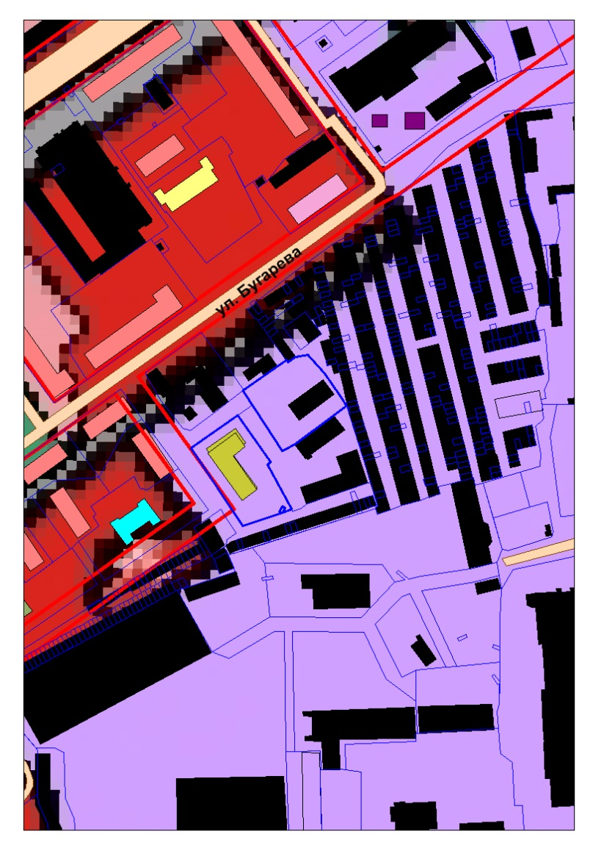
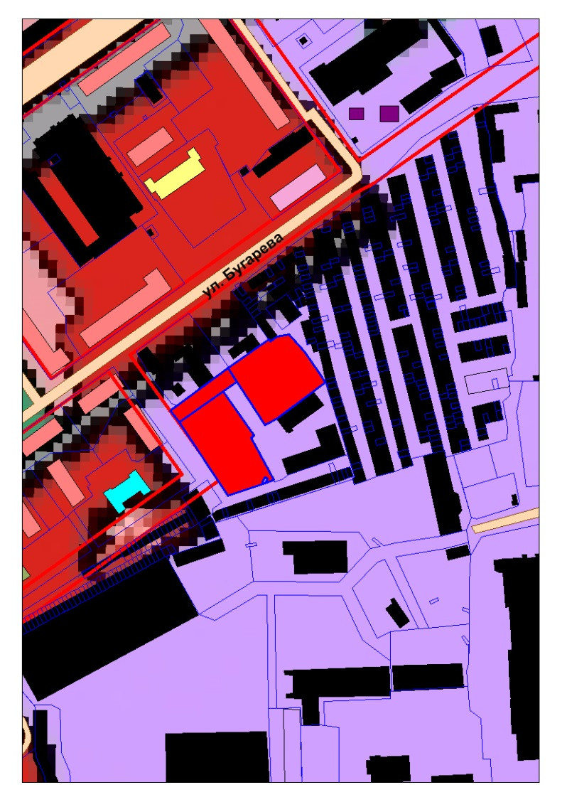
В части изменения функциональных зон: зону коммунально-складских предприятий на зону делового, общественного и коммерческого назначения на территории, расположенной по улице Бугарева, 38 (здание гостиничного комплекса) и Бугарева, 34 (здание медицинского центра) в Кузнецком районе города Новокузнецка, а также по границам территории, расположенной с юго-западной стороны данного земельного участка, занимаемой проездом к зданию медицинского центра, в целях приведения в соответствие с фактическим использованием земельного участка.
Фрагмент проектного плана города Новокузнецка
Фрагмент проектного плана
города Новокузнецка с предложенными изменениями

Slide 3
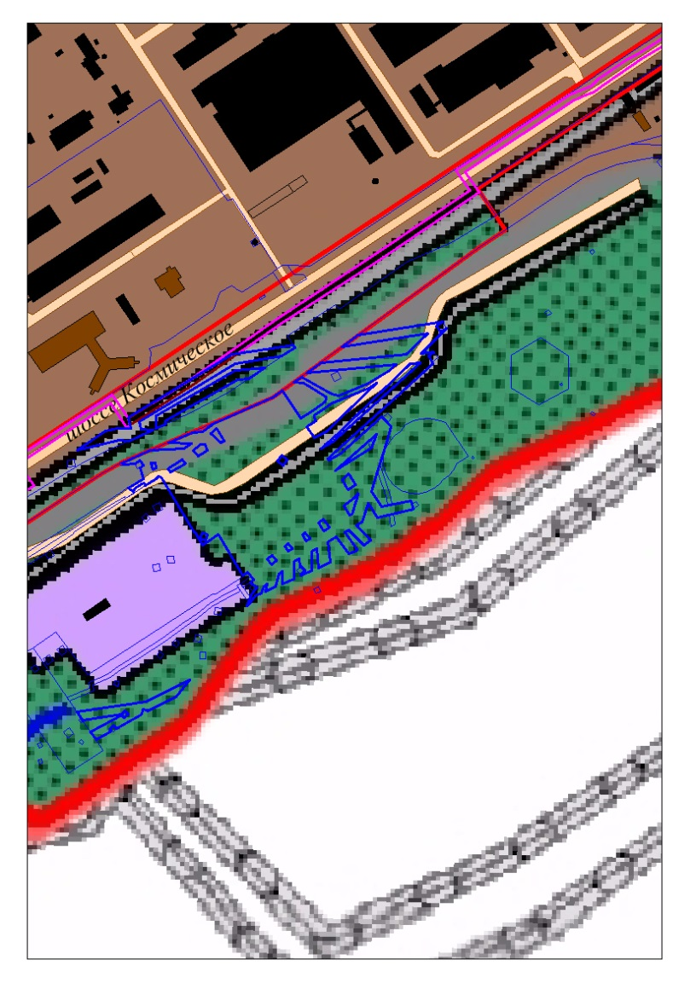
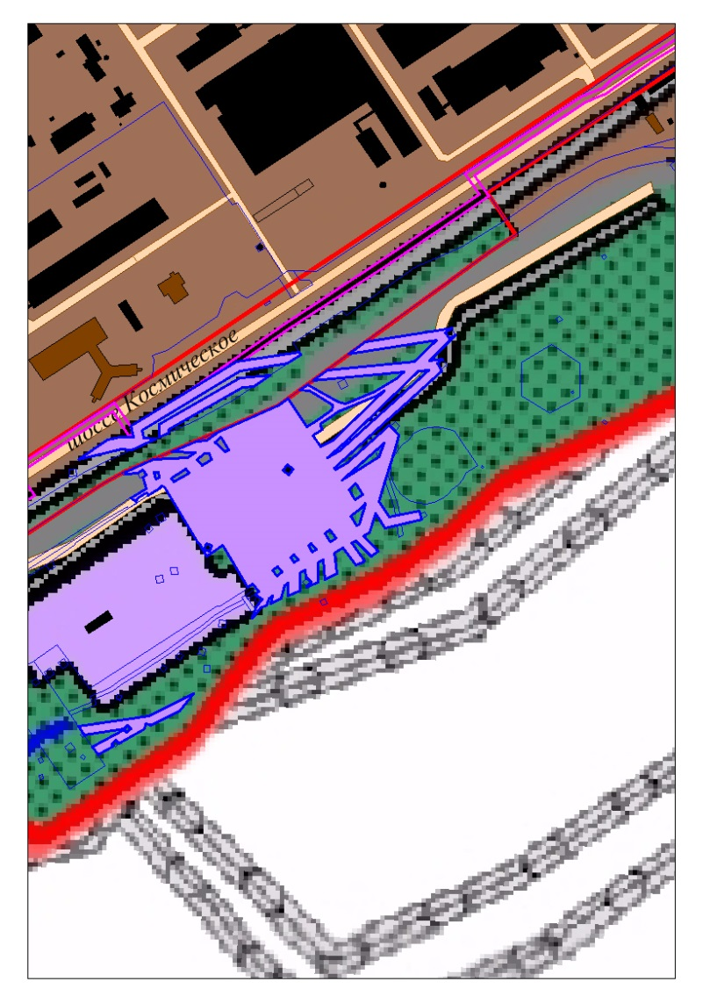
В части изменения функциональных зон: зону зеленых насаждений на зону коммунально-складского назначения по границам земельного участка с кадастровым номером 42:30:0410075:390 по тупику Есаульский в Заводском районе города Новокузнецка, в целях реконструкции ПС 220 кВ «Западно-Сибирская».
Фрагмент проектного плана города Новокузнецка
Фрагмент проектного плана
города Новокузнецка с предложенными изменениями

Slide 4
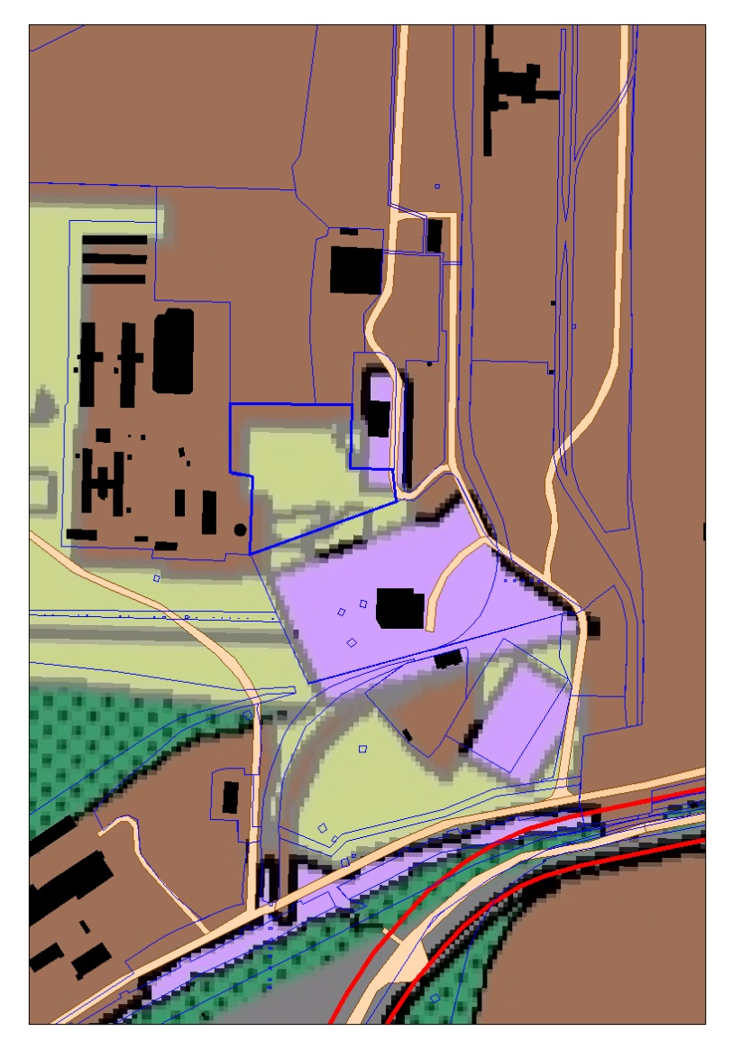
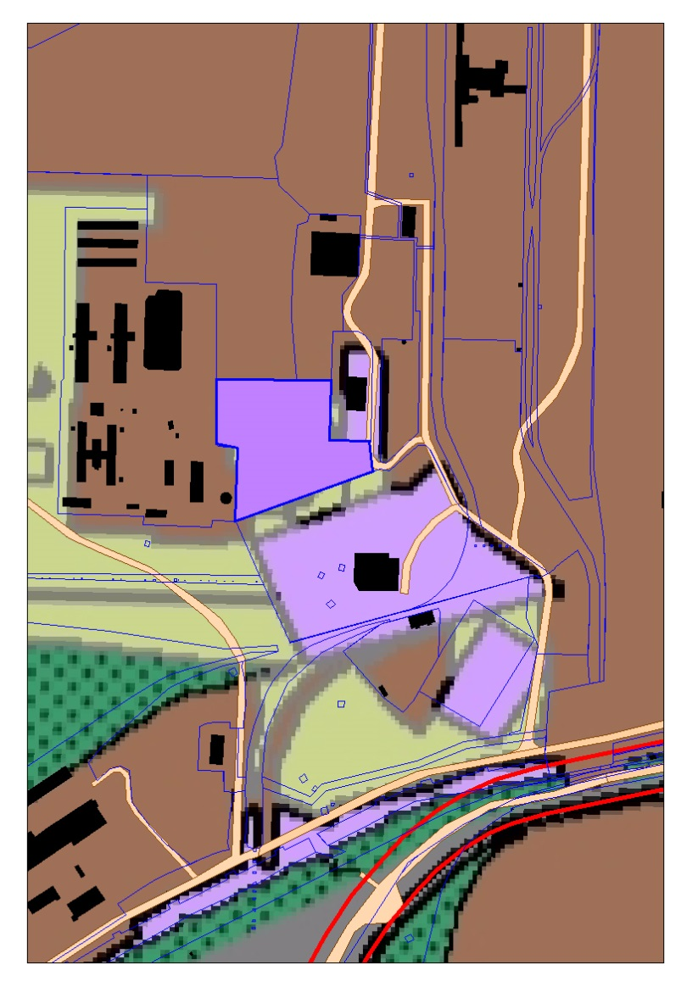
В части изменения функциональных зон: Зону объектов утилизации отходов на зону коммунально-складских предприятий на земельном участке с кадастровым номером 42:30:0410066:47 по шоссе Северное (южнее земельного участка с кадастровым номером 42:30:0410066:26 по шоссе Северное, 8) в Заводском районе города Новокузнецка, в целях строительства производственного цеха, предназначенного для механообрабатывающего, сборочного крупноузлового, сварочно-монтажного производства, а также для производства металлоконструкций, машин и оборудования.
Фрагмент проектного плана города Новокузнецка
Фрагмент проектного плана
города Новокузнецка с предложенными изменениями

Slide 5
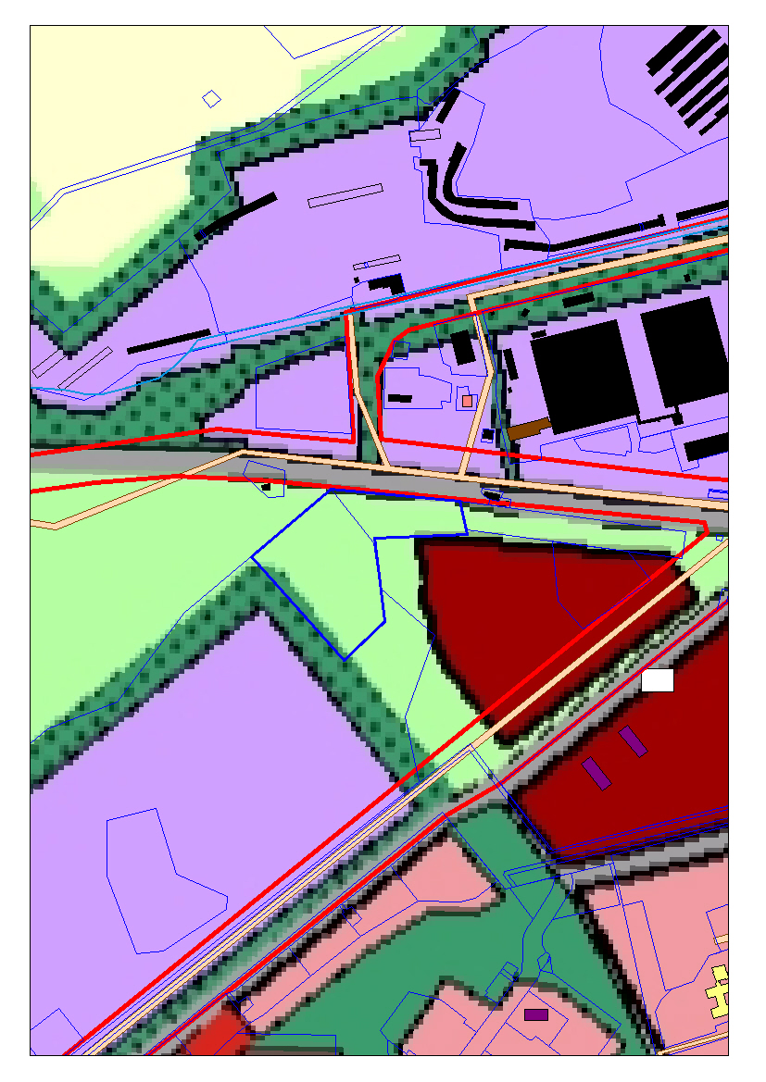
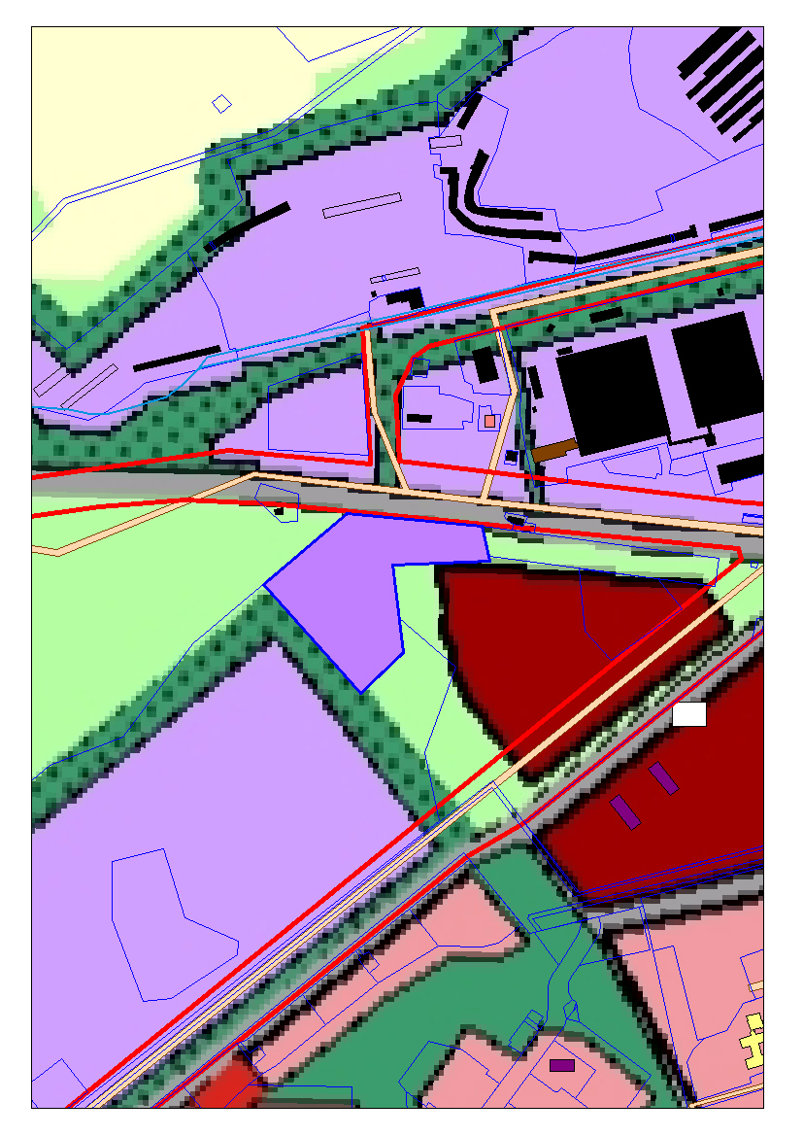
В части изменения функциональных зон: зону зеленых насаждений на зону коммунально-складского назначения по границам вновь образуемого земельного участка, расположенного по проспекту Авиаторов (западнее нежилого здания по проспекту Авиаторов, 24) в Новоильинском районе города Новокузнецка, с целью строительства АГНКС (в рамках реализации региональной программы по развитию ГМТ в КО-Кузбасс).
Фрагмент проектного плана города Новокузнецка
Фрагмент проектного плана
города Новокузнецка с предложенными изменениями

